Slide 1
Обществознание – новый учебный предмет. Человек-часть природы и общества

Slide 2
Ожидаемые учебные результаты:
Называть цели и задачи изучения обществознания
Правильно употреблять и объяснять изученные термины и понятия.
Находить в учебнике структурные элементы.
Знать и уметь работать с методическим аппаратом учебника.
Уметь различать естественные и общественные науки по предложенным линиям сравнения.
Выражать свое отношение к изучаемому материалу.

Slide 3
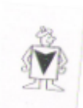
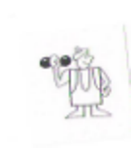
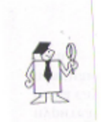
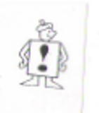
Человечки-подсказки
Человечек-вопрос
Человечек-галочка
Человечек-спортсмен
Человечек-Архимед
Человечек-память

Slide 4
Сигнальные карточки
«Согласен»
«Не согласен»
?
«У меня вопрос»
«Хочу сказать»
!

Slide 5
Что такое обществознание ?
Общество и знание
Обществознание
Наука, изучающая человеческое общество и его законы, человека и его отношения с окружающим миром.

Slide 6
Науки
Естественные
(изучают живую и неживую природу)
Биология
Химия
Физика
География
Геология
Общественные
(изучают то, что создают, изменяют или разрушают люди)
история
психология
экономика
право
политология

Slide 7
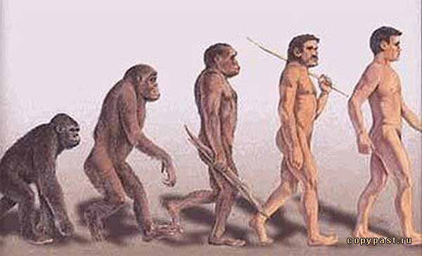
Человек – часть природы
Эволюция

Slide 8
Общество
Человеческое стадо
род
племя
государство

Slide 9
Общество – это объединение людей для совместной деятельности

Slide 10
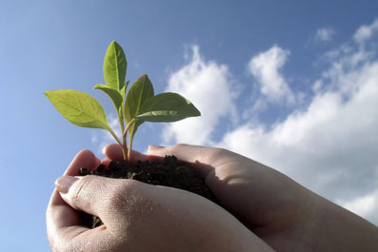
Что изучает обществознание?
Человеческое общество ,
человека и его отношения
с природой.

Slide 11
Итоги урока
Что мы узнали нового?
На какие две группы делятся все
науки?
Какие науки относятся к
естественным, а какие к
общественным?
Что изучает
обществознание?

